Slide 1
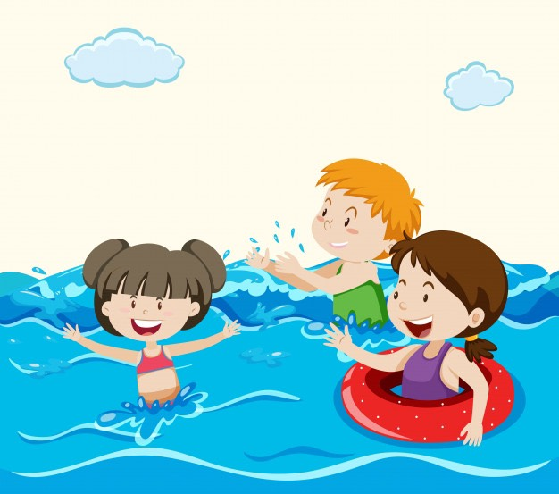

Slide 2
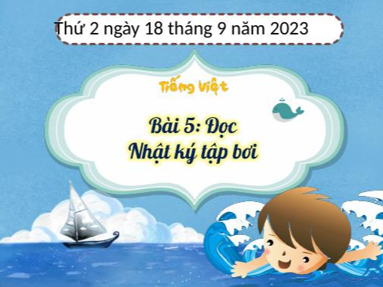

Slide 3
NHẬT KÍ TẬP BƠI
Ngày…. tháng….
Hôm nay, mẹ đưa mình đi tập bơi. Mình rất phấn khích vì được mẹ chuẩn bị cho một chiếc mũ bơi cùng cặp kính bơi màu hồng rất đẹp. Cô giáo cũng khen đồ bơi của mình đáng yêu.
Đầu tiên, cô dạy mình tập thở. Nhưng khi thở dưới nước, mình toàn bị sặc. Mình sợ đến mức không dám xuống nước nữa. Mẹ bảo do mình chưa quen. Mẹ vỗ về, động viên mình mãi. Thế là mình tiếp tục tập luyện.
Cuối buổi, mình vẫn chưa thở dưới nước được. Mình thấy hơi buồn. Mình nghĩ lần sau, mình sẽ tập tốt hơn.
Ngày… tháng…
Hôm nay, mình đã có cảm giác thích đi bơi. Mình không còn bị sặc nước nữa. Mình đã quen thở dưới nước rồi.
Cô dạy mình động tác bơi ếch. Động tác đó thật lạ! Khi đạp chân, mình giống hệt như một con ếch ộp.
Ngày….tháng…..
Học bơi chẳng dễ một chút nào. Thế mà mình đã biết bơi rồi. Mình như một chú cá nhỏ tung tăng trong nước. Kể cũng lạ, hôm trước mình giống ếch, hôm nay mình lại giống cá. Chẳng sao, con nào cũng biết bơi mà. Giống như mình ấy.

Slide 4
NHẬT KÍ TẬP BƠI
Ngày…. tháng….
Hôm nay, mẹ đưa mình đi tập bơi. Mình rất phấn khích vì được mẹ chuẩn bị cho một chiếc mũ bơi cùng cặp kính bơi màu hồng rất đẹp. Cô giáo cũng khen đồ bơi của mình đáng yêu.
Đầu tiên, cô dạy mình tập thở. Nhưng khi thở dưới nước, mình toàn bị sặc. Mình sợ đến mức không dám xuống nước nữa. Mẹ bảo do mình chưa quen. Mẹ vỗ về, động viên mình mãi. Thế là mình tiếp tục tập luyện.
Cuối buổi, mình vẫn chưa thở dưới nước được. Mình thấy hơi buồn. Mình nghĩ lần sau, mình sẽ tập tốt hơn.

Slide 5
Mình rất phấn khích vì được mẹ chuẩn bị cho một chiếc mũ bơi cùng cặp kính bơi màu hồng rất đẹp.

Slide 6
Mình rất phấn khích/ vì được mẹ chuẩn bị cho một chiếc mũ bơi/ cùng cặp kính bơi màu hồng rất đẹp.

Slide 7
Ngày… tháng…
Hôm nay, mình đã có cảm giác thích đi bơi. Mình không còn bị sặc nước nữa. Mình đã quen thở dưới nước rồi.
Cô dạy mình động tác bơi ếch. Động tác đó thật lạ! Khi đạp chân, mình giống hệt như một con ếch ộp.

Slide 8
Ngày….tháng…..
Học bơi chẳng dễ một chút nào. Thế mà mình đã biết bơi rồi. Mình như một chú cá nhỏ tung tăng trong nước. Kể cũng lạ, hôm trước mình giống ếch, hôm nay mình lại giống cá. Chẳng sao, con nào cũng biết bơi mà. Giống như mình ấy.

Slide 9
Kể cũng lạ, hôm trước mình giống ếch, hôm nay mình lại giống cá.

Slide 10
Kể cũng lạ, hôm trước mình giống ếch, hôm nay/ mình lại giống cá.

